Slide 1
ARM Simulator, Interpreter und Debugger als Webanwendung
Finalpräsentation
Zangerl Dominik
Betreuer: Alexander Schlögl

Slide 2
Gliederung
Einleitung und Motivation
Theorie
ARMv5
Parser
Implementation
Evaluation und Zusammenfassung
Referenzen

Slide 3
ARMv5 im ersten Semester
Einleitung und
Motivation
Theorie
Implementation
Evaluation und
Zusammenfassung
ARMv5 [2] als Beispiel einer Befehlssatzarchitektur

Slide 4
ARMv5 im ersten Semester
Einleitung und
Motivation
Theorie
Implementation
Evaluation und
Zusammenfassung
ARMv5 [2] als Beispiel einer Befehlssatzarchitektur
Schreiben von Assembler-Programme und Ausführung auf einer ARMv5 Architektur

Slide 5
ARMv5 im ersten Semester
Einleitung und
Motivation
Theorie
Implementation
Evaluation und
Zusammenfassung
ARMv5 [2] als Beispiel einer Befehlssatzarchitektur
Schreiben von Assembler-Programme und Ausführung auf einer ARMv5 Architektur
Simulation mit GNU Toolchain [1]:

Slide 6
ARMv5 im ersten Semester
Einleitung und
Motivation
Theorie
Implementation
Evaluation und
Zusammenfassung
ARMv5 [2] als Beispiel einer Befehlssatzarchitektur
Schreiben von Assembler-Programme und Ausführung auf einer ARMv5 Architektur
Simulation mit GNU Toolchain [1]:
program.asm

Slide 7
ARMv5 im ersten Semester
Einleitung und
Motivation
Theorie
Implementation
Evaluation und
Zusammenfassung
ARMv5 [2] als Beispiel einer Befehlssatzarchitektur
Schreiben von Assembler-Programme und Ausführung auf einer ARMv5 Architektur
Simulation mit GNU Toolchain [1]:
program.asm
arm-linux-gnueabi-as
program.o

Slide 8
ARMv5 im ersten Semester
Einleitung und
Motivation
Theorie
Implementation
Evaluation und
Zusammenfassung
ARMv5 [2] als Beispiel einer Befehlssatzarchitektur
Schreiben von Assembler-Programme und Ausführung auf einer ARMv5 Architektur
Simulation mit GNU Toolchain [1]:
program.asm
arm-linux-gnueabi-as
program.o
arm-linux-gnueabi-ld
program

Slide 9
ARMv5 im ersten Semester
Einleitung und
Motivation
Theorie
Implementation
Evaluation und
Zusammenfassung
ARMv5 [2] als Beispiel einer Befehlssatzarchitektur
Schreiben von Assembler-Programme und Ausführung auf einer ARMv5 Architektur
Simulation mit GNU Toolchain [1]:
Ausführen mit QEMU User-Space-Emulator [13]
program.asm
arm-linux-gnueabi-as
program.o
arm-linux-gnueabi-ld
program

Slide 10
ARMv5 im ersten Semester
Einleitung und
Motivation
Theorie
Implementation
Evaluation und
Zusammenfassung
ARMv5 [2] als Beispiel einer Befehlssatzarchitektur
Schreiben von Assembler-Programme und Ausführung auf einer ARMv5 Architektur
Simulation mit GNU Toolchain [1]:
Ausführen mit QEMU User-Space-Emulator [13]
Vereinfachung mit Skript und Ausführung über virtuelle Maschine oder WSL [11]
program.asm
arm-linux-gnueabi-as
program.o
arm-linux-gnueabi-ld
program

Slide 11
Debugging
Einleitung und
Motivation
Theorie
Implementation
Evaluation und
Zusammenfassung
Größter Zeitaufwand bei Fehlersuche im Programm

Slide 12
Debugging
Einleitung und
Motivation
Theorie
Implementation
Evaluation und
Zusammenfassung
Größter Zeitaufwand bei Fehlersuche im Programm
Kann zusammen mit dem Gnu Debugger [12] verwendet werden:

Slide 13
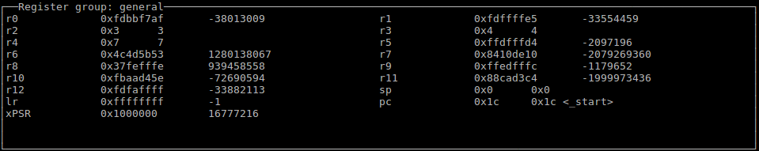
Debugging
Einleitung und
Motivation
Theorie
Implementation
Evaluation und
Zusammenfassung
Größter Zeitaufwand bei Fehlersuche im Programm
Kann zusammen mit dem Gnu Debugger [12] verwendet werden:
Abbildung: Use GDB on an ARM assembly program [15]

Slide 14
Debugging
Einleitung und
Motivation
Theorie
Implementation
Evaluation und
Zusammenfassung
Größter Zeitaufwand bei Fehlersuche im Programm
Kann zusammen mit dem Gnu Debugger [12] verwendet werden:
Arbeiten mit Debuggern im ersten Semester oft schwierig
Abbildung: Use GDB on an ARM assembly program [15]

Slide 15
Debugging
Einleitung und
Motivation
Theorie
Implementation
Evaluation und
Zusammenfassung
Größter Zeitaufwand bei Fehlersuche im Programm
Kann zusammen mit dem Gnu Debugger [12] verwendet werden:
Arbeiten mit Debuggern im ersten Semester oft schwierig
Großer Zeitaufwand zusammen mit Aufsetzen der Toolchain
Abbildung: Use GDB on an ARM assembly program [15]

Slide 16
ARMv5 Umgebung und Debugging als Webanwendung
Einleitung und
Motivation
Theorie
Implementation
Evaluation und
Zusammenfassung
Bachelorprojekt: Simuliere ARMv5 Entwicklungsumgebung und Debugger als Webanwendung

Slide 17
ARMv5 Umgebung und Debugging als Webanwendung
Einleitung und
Motivation
Theorie
Implementation
Evaluation und
Zusammenfassung
Bachelorprojekt: Simuliere ARMv5 Entwicklungsumgebung und Debugger als Webanwendung
ARMv5 Entwicklungsumgebung

Slide 18
ARMv5 Umgebung und Debugging als Webanwendung
Einleitung und
Motivation
Theorie
Implementation
Evaluation und
Zusammenfassung
Bachelorprojekt: Simuliere ARMv5 Entwicklungsumgebung und Debugger als Webanwendung
ARMv5 Entwicklungsumgebung
Simulierte CPU und Hauptspeicher

Slide 19
ARMv5 Umgebung und Debugging als Webanwendung
Einleitung und
Motivation
Theorie
Implementation
Evaluation und
Zusammenfassung
Bachelorprojekt: Simuliere ARMv5 Entwicklungsumgebung und Debugger als Webanwendung
ARMv5 Entwicklungsumgebung
Simulierte CPU und Hauptspeicher
Assembler-Code in Webanwendung schreiben und direkt im Browser ausführen

Slide 20
ARMv5 Umgebung und Debugging als Webanwendung
Einleitung und
Motivation
Theorie
Implementation
Evaluation und
Zusammenfassung
Bachelorprojekt: Simuliere ARMv5 Entwicklungsumgebung und Debugger als Webanwendung
ARMv5 Entwicklungsumgebung
Simulierte CPU und Hauptspeicher
Assembler-Code in Webanwendung schreiben und direkt im Browser ausführen
Dauerhafte Anzeige von Registern und Stacks

Slide 21
ARMv5 Umgebung und Debugging als Webanwendung
Einleitung und
Motivation
Theorie
Implementation
Evaluation und
Zusammenfassung
Bachelorprojekt: Simuliere ARMv5 Entwicklungsumgebung und Debugger als Webanwendung
ARMv5 Entwicklungsumgebung
Simulierte CPU und Hauptspeicher
Assembler-Code in Webanwendung schreiben und direkt im Browser ausführen
Dauerhafte Anzeige von Registern und Stacks
Debugger

Slide 22
ARMv5 Umgebung und Debugging als Webanwendung
Einleitung und
Motivation
Theorie
Implementation
Evaluation und
Zusammenfassung
Bachelorprojekt: Simuliere ARMv5 Entwicklungsumgebung und Debugger als Webanwendung
ARMv5 Entwicklungsumgebung
Simulierte CPU und Hauptspeicher
Assembler-Code in Webanwendung schreiben und direkt im Browser ausführen
Dauerhafte Anzeige von Registern und Stacks
Debugger
Breakpoints

Slide 23
ARMv5 Umgebung und Debugging als Webanwendung
Einleitung und
Motivation
Theorie
Implementation
Evaluation und
Zusammenfassung
Bachelorprojekt: Simuliere ARMv5 Entwicklungsumgebung und Debugger als Webanwendung
ARMv5 Entwicklungsumgebung
Simulierte CPU und Hauptspeicher
Assembler-Code in Webanwendung schreiben und direkt im Browser ausführen
Dauerhafte Anzeige von Registern und Stacks
Debugger
Breakpoints
Zeilenweise Abarbeitung

Slide 24
ARMv5 Architektur
Einleitung und
Motivation
Theorie
ARMv5
Implementation
Evaluation und
Zusammenfassung
Rechner mit reduziertem Befehlssatz (RISC [4]):

Slide 25
ARMv5 Architektur
Einleitung und
Motivation
Theorie
ARMv5
Implementation
Evaluation und
Zusammenfassung
Rechner mit reduziertem Befehlssatz (RISC [4]):
Load/Store-Architektur

Slide 26
ARMv5 Architektur
Einleitung und
Motivation
Theorie
ARMv5
Implementation
Evaluation und
Zusammenfassung
Rechner mit reduziertem Befehlssatz (RISC [4]):
Load/Store-Architektur
Datenverarbeitende Instruktionen arbeiten nur mit Inhalten der Register

Slide 27
ARMv5 Architektur
Einleitung und
Motivation
Theorie
ARMv5
Implementation
Evaluation und
Zusammenfassung
Rechner mit reduziertem Befehlssatz (RISC [4]):
Load/Store-Architektur
Datenverarbeitende Instruktionen arbeiten nur mit Inhalten der Register
Einheitliche Form und Länge der Kodierung

Slide 28
ARMv5 Architektur
Einleitung und
Motivation
Theorie
ARMv5
Implementation
Evaluation und
Zusammenfassung
Rechner mit reduziertem Befehlssatz (RISC [4]):
Load/Store-Architektur
Datenverarbeitende Instruktionen arbeiten nur mit Inhalten der Register
Einheitliche Form und Länge der Kodierung
Zusätzlich bei ARM:

Slide 29
ARMv5 Architektur
Einleitung und
Motivation
Theorie
ARMv5
Implementation
Evaluation und
Zusammenfassung
Rechner mit reduziertem Befehlssatz (RISC [4]):
Load/Store-Architektur
Datenverarbeitende Instruktionen arbeiten nur mit Inhalten der Register
Einheitliche Form und Länge der Kodierung
Zusätzlich bei ARM:
Meiste Instruktionen haben Zugriff ALU und Barrel-Shifter

Slide 30
ARMv5 Architektur
Einleitung und
Motivation
Theorie
ARMv5
Implementation
Evaluation und
Zusammenfassung
Rechner mit reduziertem Befehlssatz (RISC [4]):
Load/Store-Architektur
Datenverarbeitende Instruktionen arbeiten nur mit Inhalten der Register
Einheitliche Form und Länge der Kodierung
Zusätzlich bei ARM:
Meiste Instruktionen haben Zugriff ALU und Barrel-Shifter
Adressierungsarten, die Adresse automatisch inkrementieren/dekrementieren

Slide 31
ARMv5 Architektur
Einleitung und
Motivation
Theorie
ARMv5
Implementation
Evaluation und
Zusammenfassung
Rechner mit reduziertem Befehlssatz (RISC [4]):
Load/Store-Architektur
Datenverarbeitende Instruktionen arbeiten nur mit Inhalten der Register
Einheitliche Form und Länge der Kodierung
Zusätzlich bei ARM:
Meiste Instruktionen haben Zugriff ALU und Barrel-Shifter
Adressierungsarten, die Adresse automatisch inkrementieren/dekrementieren
Instruktionen zum Laden/Speichern von mehreren Registern

Slide 32
ARMv5 Register
Einleitung und
Motivation
Theorie
ARMv5
Implementation
Evaluation und
Zusammenfassung
31 Universalregister mit einer Breite von 32 Bit

Slide 33
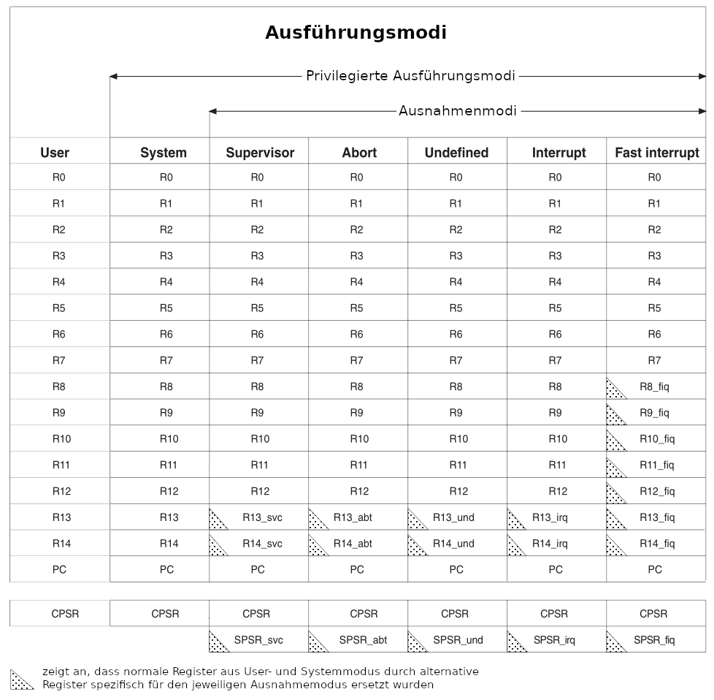
ARMv5 Register
Einleitung und
Motivation
Theorie
ARMv5
Implementation
Evaluation und
Zusammenfassung
31 Universalregister mit einer Breite von 32 Bit
16 sichtbar, je nach Ausführungsmodus
Abbildung: Register je nach Ausführungsmodi [2]

Slide 34
ARMv5 Register
Einleitung und
Motivation
Theorie
ARMv5
Implementation
Evaluation und
Zusammenfassung
31 Universalregister mit einer Breite von 32 Bit
16 sichtbar, je nach Ausführungsmodus
R13 – Stapelzeiger
Abbildung: Register je nach Ausführungsmodi [2]

Slide 35
ARMv5 Register
Einleitung und
Motivation
Theorie
ARMv5
Implementation
Evaluation und
Zusammenfassung
31 Universalregister mit einer Breite von 32 Bit
16 sichtbar, je nach Ausführungsmodus
R13 – Stapelzeiger
R14 – Link-Register
Abbildung: Register je nach Ausführungsmodi [2]

Slide 36
ARMv5 Register
Einleitung und
Motivation
Theorie
ARMv5
Implementation
Evaluation und
Zusammenfassung
31 Universalregister mit einer Breite von 32 Bit
16 sichtbar, je nach Ausführungsmodus
R13 – Stapelzeiger
R14 – Link-Register
R15 – Befehlszähler
Abbildung: Register je nach Ausführungsmodi [2]

Slide 37
ARMv5 Register
Einleitung und
Motivation
Theorie
ARMv5
Implementation
Evaluation und
Zusammenfassung
31 Universalregister mit einer Breite von 32 Bit
16 sichtbar, je nach Ausführungsmodus
R13 – Stapelzeiger
R14 – Link-Register
R15 – Befehlszähler
Status-Register (CPSR) mit Status-Flags NZCV:
Abbildung: Register je nach Ausführungsmodi [2]

Slide 38
ARMv5 Register
Einleitung und
Motivation
Theorie
ARMv5
Implementation
Evaluation und
Zusammenfassung
31 Universalregister mit einer Breite von 32 Bit
16 sichtbar, je nach Ausführungsmodus
R13 – Stapelzeiger
R14 – Link-Register
R15 – Befehlszähler
Status-Register (CPSR) mit Status-Flags NZCV:
N – Negativ
Abbildung: Register je nach Ausführungsmodi [2]

Slide 39
ARMv5 Register
Einleitung und
Motivation
Theorie
ARMv5
Implementation
Evaluation und
Zusammenfassung
31 Universalregister mit einer Breite von 32 Bit
16 sichtbar, je nach Ausführungsmodus
R13 – Stapelzeiger
R14 – Link-Register
R15 – Befehlszähler
Status-Register (CPSR) mit Status-Flags NZCV:
N – Negativ
Z – Null (Zero)
Abbildung: Register je nach Ausführungsmodi [2]

Slide 40
ARMv5 Register
Einleitung und
Motivation
Theorie
ARMv5
Implementation
Evaluation und
Zusammenfassung
31 Universalregister mit einer Breite von 32 Bit
16 sichtbar, je nach Ausführungsmodus
R13 – Stapelzeiger
R14 – Link-Register
R15 – Befehlszähler
Status-Register (CPSR) mit Status-Flags NZCV:
N – Negativ
Z – Null (Zero)
C – Übertrag (Carry)
Abbildung: Register je nach Ausführungsmodi [2]

Slide 41
ARMv5 Register
Einleitung und
Motivation
Theorie
ARMv5
Implementation
Evaluation und
Zusammenfassung
31 Universalregister mit einer Breite von 32 Bit
16 sichtbar, je nach Ausführungsmodus
R13 – Stapelzeiger
R14 – Link-Register
R15 – Befehlszähler
Status-Register (CPSR) mit Status-Flags NZCV:
N – Negativ
Z – Null (Zero)
C – Übertrag (Carry)
V – Überlauf (Overflow)
Abbildung: Register je nach Ausführungsmodi [2]

Slide 42
Bedingungen
Einleitung und
Motivation
Theorie
ARMv5
Implementation
Evaluation und
Zusammenfassung
Instruktionen können nur unter bestimmten Bedingungen ausgeführt werden

Slide 43
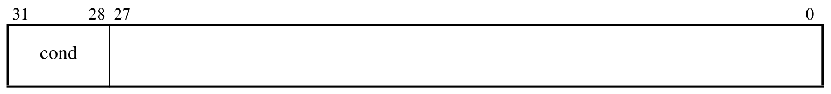
Bedingungen
Einleitung und
Motivation
Theorie
ARMv5
Implementation
Evaluation und
Zusammenfassung
Instruktionen können nur unter bestimmten Bedingungen ausgeführt werden
Höchste 4 Bits reserviert für Kodierung der Bedingung

Slide 44
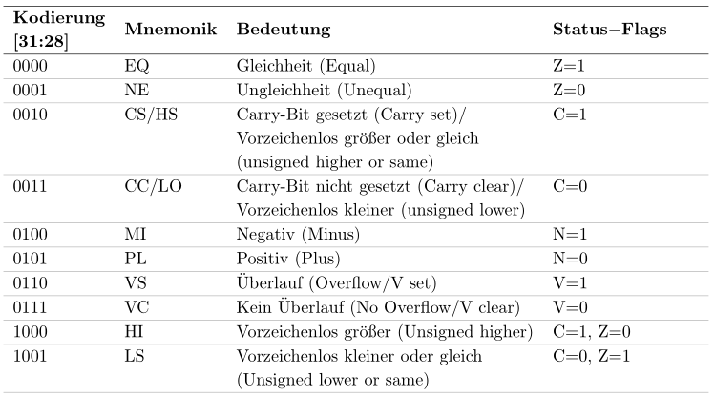
Bedingungen
Einleitung und
Motivation
Theorie
ARMv5
Implementation
Evaluation und
Zusammenfassung
Instruktionen können nur unter bestimmten Bedingungen ausgeführt werden
Höchste 4 Bits reserviert für Kodierung der Bedingung
Geknüpft an die Status-Flags NZCV, werden vor Ausführung der Bedingung überprüft
Abbildungen: Beispiele für Bedingungen und Kodierung [2]

Slide 45
Bedingungen
Einleitung und
Motivation
Theorie
ARMv5
Implementation
Evaluation und
Zusammenfassung
Instruktionen können nur unter bestimmten Bedingungen ausgeführt werden
Höchste 4 Bits reserviert für Kodierung der Bedingung
Geknüpft an die Status-Flags NZCV, werden vor Ausführung der Bedingung überprüft
Mnemonik an Instruktion im Code anhängen
Abbildungen: Beispiele für Bedingungen und Kodierung [2]

Slide 46
Datenverarbeitende Instruktionen
Einleitung und
Motivation
Theorie
ARMv5
Implementation
Evaluation und
Zusammenfassung
Arithmetische- und Vergleichsoperationen

Slide 47
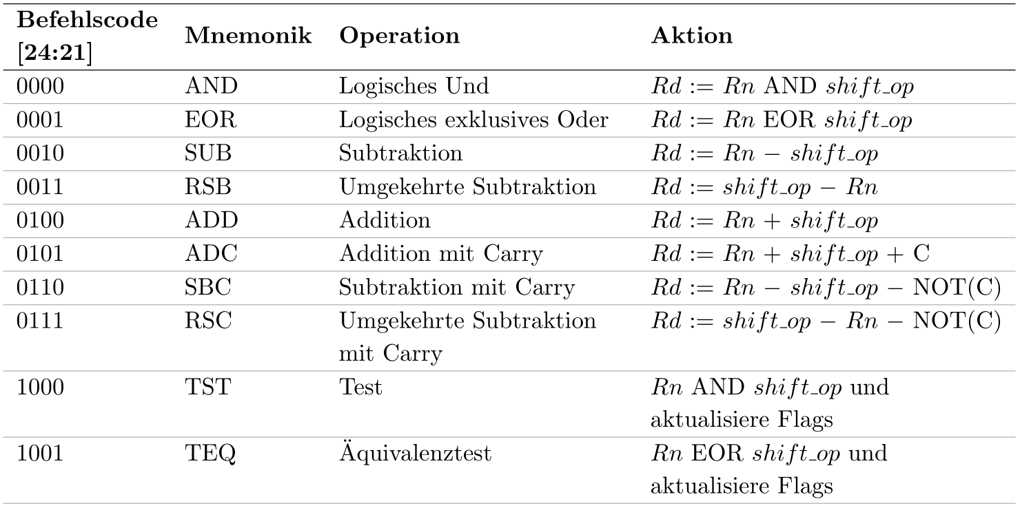
Datenverarbeitende Instruktionen
Einleitung und
Motivation
Theorie
ARMv5
Implementation
Evaluation und
Zusammenfassung
Arithmetische- und Vergleichsoperationen
Instruktionen über Befehlscode unterschieden
Abbildungen: Datenverarbeitende Instruktionen [2]

Slide 48
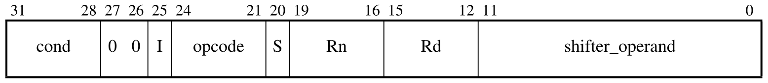
Datenverarbeitende Instruktionen
Einleitung und
Motivation
Theorie
ARMv5
Implementation
Evaluation und
Zusammenfassung
Arithmetische- und Vergleichsoperationen
Instruktionen über Befehlscode unterschieden
Register-Operanden Rn und Rd
Abbildungen: Datenverarbeitende Instruktionen [2]

Slide 49
Datenverarbeitende Instruktionen
Einleitung und
Motivation
Theorie
ARMv5
Implementation
Evaluation und
Zusammenfassung
Arithmetische- und Vergleichsoperationen
Instruktionen über Befehlscode unterschieden
Register-Operanden Rn und Rd
Flexibler dritter Operand, der Zugriff auf Barrel-Shifter hat
Abbildungen: Datenverarbeitende Instruktionen [2]

Slide 50
Datenverarbeitende Instruktionen
Einleitung und
Motivation
Theorie
ARMv5
Implementation
Evaluation und
Zusammenfassung
Arithmetische- und Vergleichsoperationen
Instruktionen über Befehlscode unterschieden
Register-Operanden Rn und Rd
Flexibler dritter Operand, der Zugriff auf Barrel-Shifter hat
S-Bit aktualisiert die Status-Flags
Abbildungen: Datenverarbeitende Instruktionen [2]

Slide 51
Shifter-Operand
Einleitung und
Motivation
Theorie
ARMv5
Implementation
Evaluation und
Zusammenfassung
Immediate-Wert (8 Bit + Rotation)

Slide 52
Shifter-Operand
Einleitung und
Motivation
Theorie
ARMv5
Implementation
Evaluation und
Zusammenfassung
Immediate-Wert (8 Bit + Rotation)
Register

Slide 53
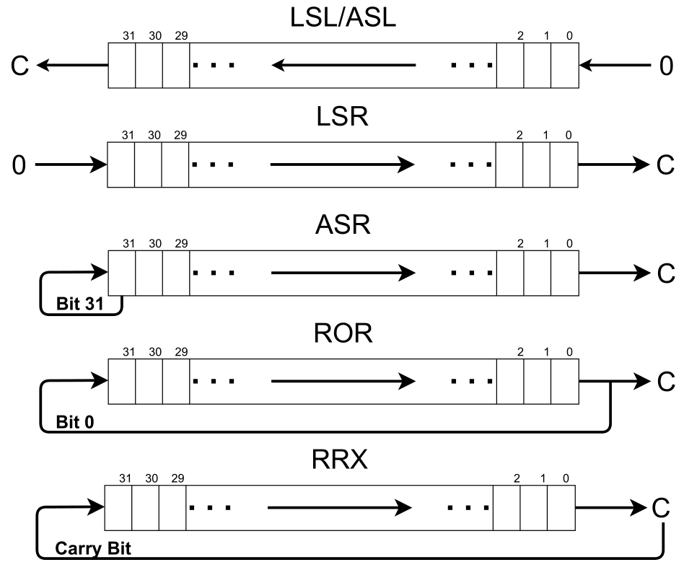
Shifter-Operand
Einleitung und
Motivation
Theorie
ARMv5
Implementation
Evaluation und
Zusammenfassung
Immediate-Wert (8 Bit + Rotation)
Register
Verschiebeoperation
Abbildung: Verschiebeoperationen [8]

Slide 54
Shifter-Operand
Einleitung und
Motivation
Theorie
ARMv5
Implementation
Evaluation und
Zusammenfassung
Immediate-Wert (8 Bit + Rotation)
Register
Verschiebeoperation
Logische Linksverschiebung
Abbildung: Verschiebeoperationen [8]

Slide 55
Shifter-Operand
Einleitung und
Motivation
Theorie
ARMv5
Implementation
Evaluation und
Zusammenfassung
Immediate-Wert (8 Bit + Rotation)
Register
Verschiebeoperation
Logische Linksverschiebung
Arithmetische/Logische Rechtsverschiebung
Abbildung: Verschiebeoperationen [8]

Slide 56
Shifter-Operand
Einleitung und
Motivation
Theorie
ARMv5
Implementation
Evaluation und
Zusammenfassung
Immediate-Wert (8 Bit + Rotation)
Register
Verschiebeoperation
Logische Linksverschiebung
Arithmetische/Logische Rechtsverschiebung
Rechtsrotation
Abbildung: Verschiebeoperationen [8]

Slide 57
Shifter-Operand
Einleitung und
Motivation
Theorie
ARMv5
Implementation
Evaluation und
Zusammenfassung
Immediate-Wert (8 Bit + Rotation)
Register
Verschiebeoperation
Logische Linksverschiebung
Arithmetische/Logische Rechtsverschiebung
Rechtsrotation
Erweiterte Rechtsrotation
Abbildung: Verschiebeoperationen [8]

Slide 58
Sprunginstruktionen
Einleitung und
Motivation
Theorie
ARMv5
Implementation
Evaluation und
Zusammenfassung
Adressen im Hauptspeicher können Labels zugewiesen werden

Slide 59
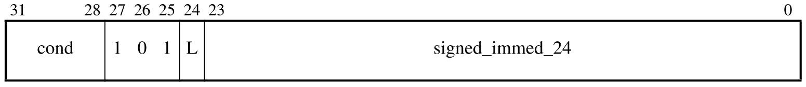
Sprunginstruktionen
Einleitung und
Motivation
Theorie
ARMv5
Implementation
Evaluation und
Zusammenfassung
Adressen im Hauptspeicher können Labels zugewiesen werden
Operationen können Sprünge zu diesen Labels durchführen
Abbildung: Kodierung Sprungoperation [2]

Slide 60
Sprunginstruktionen
Einleitung und
Motivation
Theorie
ARMv5
Implementation
Evaluation und
Zusammenfassung
Adressen im Hauptspeicher können Labels zugewiesen werden
Operationen können Sprünge zu diesen Labels durchführen
Adresse des Labels wird in Register für Befehlszähler kopieren
Abbildung: Kodierung Sprungoperation [2]

Slide 61
Sprunginstruktionen
Einleitung und
Motivation
Theorie
ARMv5
Implementation
Evaluation und
Zusammenfassung
Adressen im Hauptspeicher können Labels zugewiesen werden
Operationen können Sprünge zu diesen Labels durchführen
Adresse des Labels wird in Register für Befehlszähler kopieren
Abstand zu aktueller Adresse berechnet und in signed_immed_24 gespeichert
Abbildung: Kodierung Sprungoperation [2]

Slide 62
Sprunginstruktionen
Einleitung und
Motivation
Theorie
ARMv5
Implementation
Evaluation und
Zusammenfassung
Adressen im Hauptspeicher können Labels zugewiesen werden
Operationen können Sprünge zu diesen Labels durchführen
Adresse des Labels wird in Register für Befehlszähler kopieren
Abstand zu aktueller Adresse berechnet und in signed_immed_24 gespeichert
L-Bit zum Hinterlegen der Rücksprungadresse im Link-Register
Abbildung: Kodierung Sprungoperation [2]

Slide 63
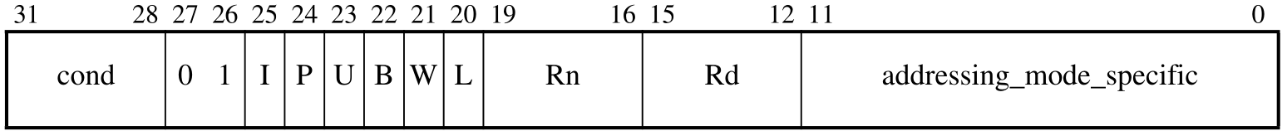
Lade- und Speicherinstruktionen
Einleitung und
Motivation
Theorie
ARMv5
Implementation
Evaluation und
Zusammenfassung
Lädt Inhalt von Adresse im Hauptspeicher in Zielregister oder speichert Inhalt eines Registers in den Hauptspeicher
Abbildung: Kodierung Lade- und Speicherinstruktionen [2]

Slide 64
Lade- und Speicherinstruktionen
Einleitung und
Motivation
Theorie
ARMv5
Implementation
Evaluation und
Zusammenfassung
Lädt Inhalt von Adresse im Hauptspeicher in Zielregister oder speichert Inhalt eines Registers in den Hauptspeicher
Auch Laden/Speichern von Halbwörtern und Bytes möglich
Abbildung: Kodierung Lade- und Speicherinstruktionen [2]

Slide 65
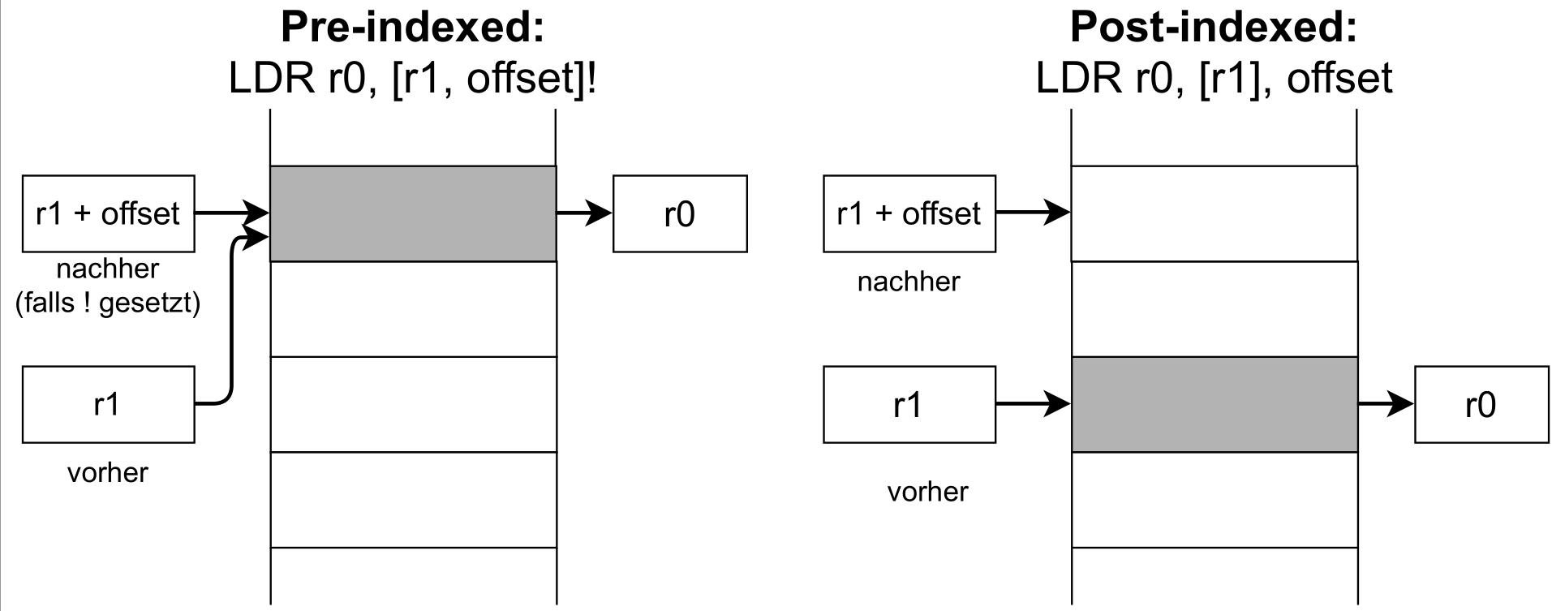
Lade- und Speicherinstruktionen
Einleitung und
Motivation
Theorie
ARMv5
Implementation
Evaluation und
Zusammenfassung
Lädt Inhalt von Adresse im Hauptspeicher in Zielregister oder speichert Inhalt eines Registers in den Hauptspeicher
Auch Laden/Speichern von Halbwörtern und Bytes möglich
Adressierungsart:
Abbildung: Kodierung Lade- und Speicherinstruktionen [2]
Abbildung: Adressierungsarten [8]

Slide 66
Lade- und Speicherinstruktionen
Einleitung und
Motivation
Theorie
ARMv5
Implementation
Evaluation und
Zusammenfassung
Lädt Inhalt von Adresse im Hauptspeicher in Zielregister oder speichert Inhalt eines Registers in den Hauptspeicher
Auch Laden/Speichern von Halbwörtern und Bytes möglich
Adressierungsart:
Offset
Abbildung: Kodierung Lade- und Speicherinstruktionen [2]
Abbildung: Adressierungsarten [8]

Slide 67
Lade- und Speicherinstruktionen
Einleitung und
Motivation
Theorie
ARMv5
Implementation
Evaluation und
Zusammenfassung
Lädt Inhalt von Adresse im Hauptspeicher in Zielregister oder speichert Inhalt eines Registers in den Hauptspeicher
Auch Laden/Speichern von Halbwörtern und Bytes möglich
Adressierungsart:
Offset
Pre- oder Post-indexed
Abbildung: Kodierung Lade- und Speicherinstruktionen [2]
Abbildung: Adressierungsarten [8]

Slide 68
Lade- und Speicherinstruktionen
Einleitung und
Motivation
Theorie
ARMv5
Implementation
Evaluation und
Zusammenfassung
Lädt Inhalt von Adresse im Hauptspeicher in Zielregister oder speichert Inhalt eines Registers in den Hauptspeicher
Auch Laden/Speichern von Halbwörtern und Bytes möglich
Adressierungsart:
Offset
Pre- oder Post-indexed
Auto-Inkrement
Abbildung: Kodierung Lade- und Speicherinstruktionen [2]
Abbildung: Adressierungsarten [8]

Slide 69
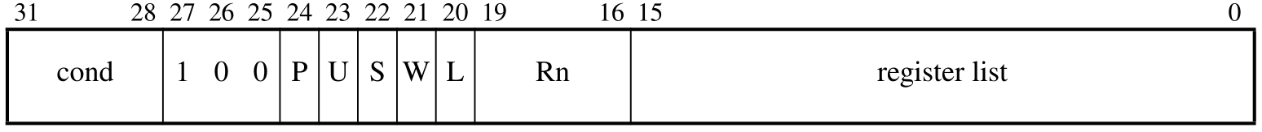
Lade- und Speicherinstruktionen für mehrere Register
Einleitung und
Motivation
Theorie
ARMv5
Implementation
Evaluation und
Zusammenfassung
Register werden als Liste angegeben und dann ausgehend vom Basisregister Rn geladen oder geschrieben
Abbildung: Kodierung Lade- und Speicherinstruktionen
für mehrere Register [2]

Slide 70
Lade- und Speicherinstruktionen für mehrere Register
Einleitung und
Motivation
Theorie
ARMv5
Implementation
Evaluation und
Zusammenfassung
Register werden als Liste angegeben und dann ausgehend vom Basisregister Rn geladen oder geschrieben
Adressierungsarten IA/IB/DA/DB:
Abbildung: Kodierung Lade- und Speicherinstruktionen
für mehrere Register [2]

Slide 71
Lade- und Speicherinstruktionen für mehrere Register
Einleitung und
Motivation
Theorie
ARMv5
Implementation
Evaluation und
Zusammenfassung
Register werden als Liste angegeben und dann ausgehend vom Basisregister Rn geladen oder geschrieben
Adressierungsarten IA/IB/DA/DB:
Increment/Decrement: Basisregister wird erhöht/verringert
Abbildung: Kodierung Lade- und Speicherinstruktionen
für mehrere Register [2]

Slide 72
Lade- und Speicherinstruktionen für mehrere Register
Einleitung und
Motivation
Theorie
ARMv5
Implementation
Evaluation und
Zusammenfassung
Register werden als Liste angegeben und dann ausgehend vom Basisregister Rn geladen oder geschrieben
Adressierungsarten IA/IB/DA/DB:
Increment/Decrement: Basisregister wird erhöht/verringert
After/Before: Aktualisierung des Basisregister vor/nach Laden oder Speichern
Abbildung: Kodierung Lade- und Speicherinstruktionen
für mehrere Register [2]

Slide 73
Lade- und Speicherinstruktionen für mehrere Register
Einleitung und
Motivation
Theorie
ARMv5
Implementation
Evaluation und
Zusammenfassung
Register werden als Liste angegeben und dann ausgehend vom Basisregister Rn geladen oder geschrieben
Adressierungsarten IA/IB/DA/DB:
Increment/Decrement: Basisregister wird erhöht/verringert
After/Before: Aktualisierung des Basisregister vor/nach Laden oder Speichern
Alternative Stack-Adressierungsarten FA/FD/EA/ED:
Abbildung: Kodierung Lade- und Speicherinstruktionen
für mehrere Register [2]

Slide 74
Lade- und Speicherinstruktionen für mehrere Register
Einleitung und
Motivation
Theorie
ARMv5
Implementation
Evaluation und
Zusammenfassung
Register werden als Liste angegeben und dann ausgehend vom Basisregister Rn geladen oder geschrieben
Adressierungsarten IA/IB/DA/DB:
Increment/Decrement: Basisregister wird erhöht/verringert
After/Before: Aktualisierung des Basisregister vor/nach Laden oder Speichern
Alternative Stack-Adressierungsarten FA/FD/EA/ED:
Ascending/Descending: Basisregister wird erhöht/verringert
Abbildung: Kodierung Lade- und Speicherinstruktionen
für mehrere Register [2]

Slide 75
Lade- und Speicherinstruktionen für mehrere Register
Einleitung und
Motivation
Theorie
ARMv5
Implementation
Evaluation und
Zusammenfassung
Register werden als Liste angegeben und dann ausgehend vom Basisregister Rn geladen oder geschrieben
Adressierungsarten IA/IB/DA/DB:
Increment/Decrement: Basisregister wird erhöht/verringert
After/Before: Aktualisierung des Basisregister vor/nach Laden oder Speichern
Alternative Stack-Adressierungsarten FA/FD/EA/ED:
Ascending/Descending: Basisregister wird erhöht/verringert
Full/Empty: Stapelzeiger weist auf gefüllte/leere Adresse
Abbildung: Kodierung Lade- und Speicherinstruktionen
für mehrere Register [2]

Slide 76

Parsing Expression Grammatik
Einleitung und
Motivation
Theorie
Parser
Implementation
Evaluation und
Zusammenfassung
Ungeordneter Alternativen-Operator | bei kontext- freien Grammatiken
Abbildung: Vergleich kontextfreie Grammatik und Parsing Expression Grammatik [7]

Slide 77
Parsing Expression Grammatik
Einleitung und
Motivation
Theorie
Parser
Implementation
Evaluation und
Zusammenfassung
Ungeordneter Alternativen-Operator | bei kontext- freien Grammatiken
Ungeordnet – Definition 1 und 2 gleichwertig
Abbildung: Vergleich kontextfreie Grammatik und Parsing Expression Grammatik [7]

Slide 78
Parsing Expression Grammatik
Einleitung und
Motivation
Theorie
Parser
Implementation
Evaluation und
Zusammenfassung
Ungeordneter Alternativen-Operator | bei kontext- freien Grammatiken
Ungeordnet – Definition 1 und 2 gleichwertig
Mehrdeutigkeiten – Parser muss alle Alternativen betrachten
Abbildung: Vergleich kontextfreie Grammatik und Parsing Expression Grammatik [7]

Slide 79
Parsing Expression Grammatik
Einleitung und
Motivation
Theorie
Parser
Implementation
Evaluation und
Zusammenfassung
Ungeordneter Alternativen-Operator | bei kontext- freien Grammatiken
Ungeordnet – Definition 1 und 2 gleichwertig
Mehrdeutigkeiten – Parser muss alle Alternativen betrachten
Alternativen-Operator mit Priorität / bei Parsing Expression Grammatiken
Abbildung: Vergleich kontextfreie Grammatik und Parsing Expression Grammatik [7]

Slide 80
Parsing Expression Grammatik
Einleitung und
Motivation
Theorie
Parser
Implementation
Evaluation und
Zusammenfassung
Ungeordneter Alternativen-Operator | bei kontext- freien Grammatiken
Ungeordnet – Definition 1 und 2 gleichwertig
Mehrdeutigkeiten – Parser muss alle Alternativen betrachten
Alternativen-Operator mit Priorität / bei Parsing Expression Grammatiken
Alternativen mit absteigender Priorität geordnet
Abbildung: Vergleich kontextfreie Grammatik und Parsing Expression Grammatik [7]

Slide 81
Parsing Expression Grammatik
Einleitung und
Motivation
Theorie
Parser
Implementation
Evaluation und
Zusammenfassung
Ungeordneter Alternativen-Operator | bei kontext- freien Grammatiken
Ungeordnet – Definition 1 und 2 gleichwertig
Mehrdeutigkeiten – Parser muss alle Alternativen betrachten
Alternativen-Operator mit Priorität / bei Parsing Expression Grammatiken
Alternativen mit absteigender Priorität geordnet
Effizienter – Parser kann nach gefundenem Match stoppen
Abbildung: Vergleich kontextfreie Grammatik und Parsing Expression Grammatik [7]

Slide 82
tsPEG
Einleitung und
Motivation
Theorie
Parser
Implementation
Evaluation und
Zusammenfassung
tsPEG [5] ist ein Parser-Generator für TypeScript [10]

Slide 83
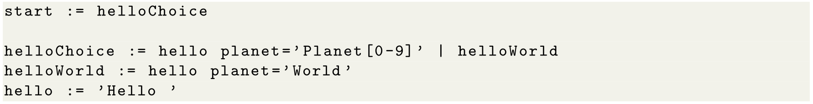
tsPEG
Einleitung und
Motivation
Theorie
Parser
Implementation
Evaluation und
Zusammenfassung
tsPEG [5] ist ein Parser-Generator für TypeScript [10]
Definiere Regeln von PEGs mit :=
Abbildung: Hello World Beispiel für tsPEG [5]

Slide 84
tsPEG
Einleitung und
Motivation
Theorie
Parser
Implementation
Evaluation und
Zusammenfassung
tsPEG [5] ist ein Parser-Generator für TypeScript [10]
Definiere Regeln von PEGs mit :=
Zuweisen von Variablen mit =
Abbildung: Hello World Beispiel für tsPEG [5]

Slide 85
tsPEG
Einleitung und
Motivation
Theorie
Parser
Implementation
Evaluation und
Zusammenfassung
tsPEG [5] ist ein Parser-Generator für TypeScript [10]
Definiere Regeln von PEGs mit :=
Zuweisen von Variablen mit =
Reguläre Ausdrücke oder Strings zum Matchen
Abbildung: Hello World Beispiel für tsPEG [5]

Slide 86
tsPEG
Einleitung und
Motivation
Theorie
Parser
Implementation
Evaluation und
Zusammenfassung
tsPEG [5] ist ein Parser-Generator für TypeScript [10]
Definiere Regeln von PEGs mit :=
Zuweisen von Variablen mit =
Reguläre Ausdrücke oder Strings zum Matchen
Erfolgreiches Parsen:
Abbildung: Hello World Beispiel für tsPEG [5]

Slide 87
tsPEG
Einleitung und
Motivation
Theorie
Parser
Implementation
Evaluation und
Zusammenfassung
tsPEG [5] ist ein Parser-Generator für TypeScript [10]
Definiere Regeln von PEGs mit :=
Zuweisen von Variablen mit =
Reguläre Ausdrücke oder Strings zum Matchen
Erfolgreiches Parsen:
Generiert abstrakten Syntax-Baum aus zugewiesenen Variablen in TypeScript
Abbildung: Hello World Beispiel für tsPEG [5]

Slide 88
Aufbau
Einleitung und
Motivation
Theorie
Implementation
Evaluation und
Zusammenfassung
Klassen für Operanden

Slide 89
Aufbau
Einleitung und
Motivation
Theorie
Implementation
Evaluation und
Zusammenfassung
Klassen für Operanden
Instruktionen aufgebaut aus Operanden

Slide 90
Aufbau
Einleitung und
Motivation
Theorie
Implementation
Evaluation und
Zusammenfassung
Klassen für Operanden
Instruktionen aufgebaut aus Operanden
Einteilung:

Slide 91
Aufbau
Einleitung und
Motivation
Theorie
Implementation
Evaluation und
Zusammenfassung
Klassen für Operanden
Instruktionen aufgebaut aus Operanden
Einteilung:
CPU

Slide 92
Aufbau
Einleitung und
Motivation
Theorie
Implementation
Evaluation und
Zusammenfassung
Klassen für Operanden
Instruktionen aufgebaut aus Operanden
Einteilung:
CPU
Parser

Slide 93
Aufbau
Einleitung und
Motivation
Theorie
Implementation
Evaluation und
Zusammenfassung
Klassen für Operanden
Instruktionen aufgebaut aus Operanden
Einteilung:
CPU
Parser
Hauptspeicher

Slide 94
Aufbau
Einleitung und
Motivation
Theorie
Implementation
Evaluation und
Zusammenfassung
Klassen für Operanden
Instruktionen aufgebaut aus Operanden
Einteilung:
CPU
Parser
Hauptspeicher
Code-Ausführung

Slide 95
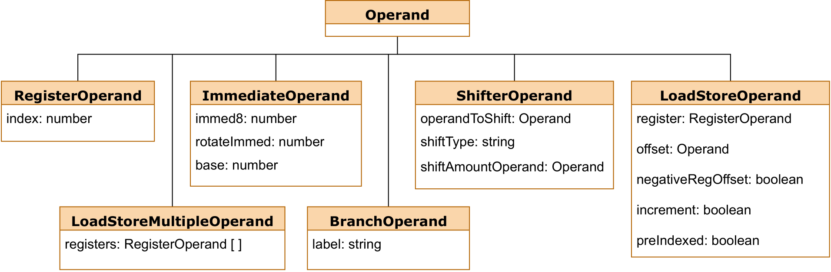
Operanden
Einleitung und
Motivation
Theorie
Implementation
Evaluation und
Zusammenfassung

Slide 96
Operanden
Einleitung und
Motivation
Theorie
Implementation
Evaluation und
Zusammenfassung

Slide 97
Operanden
Einleitung und
Motivation
Theorie
Implementation
Evaluation und
Zusammenfassung

Slide 98
Operanden
Einleitung und
Motivation
Theorie
Implementation
Evaluation und
Zusammenfassung

Slide 99
Operanden
Einleitung und
Motivation
Theorie
Implementation
Evaluation und
Zusammenfassung

Slide 100
Operanden
Einleitung und
Motivation
Theorie
Implementation
Evaluation und
Zusammenfassung

Slide 101
Operanden
Einleitung und
Motivation
Theorie
Implementation
Evaluation und
Zusammenfassung

Slide 102
Operanden
Einleitung und
Motivation
Theorie
Implementation
Evaluation und
Zusammenfassung

Slide 103
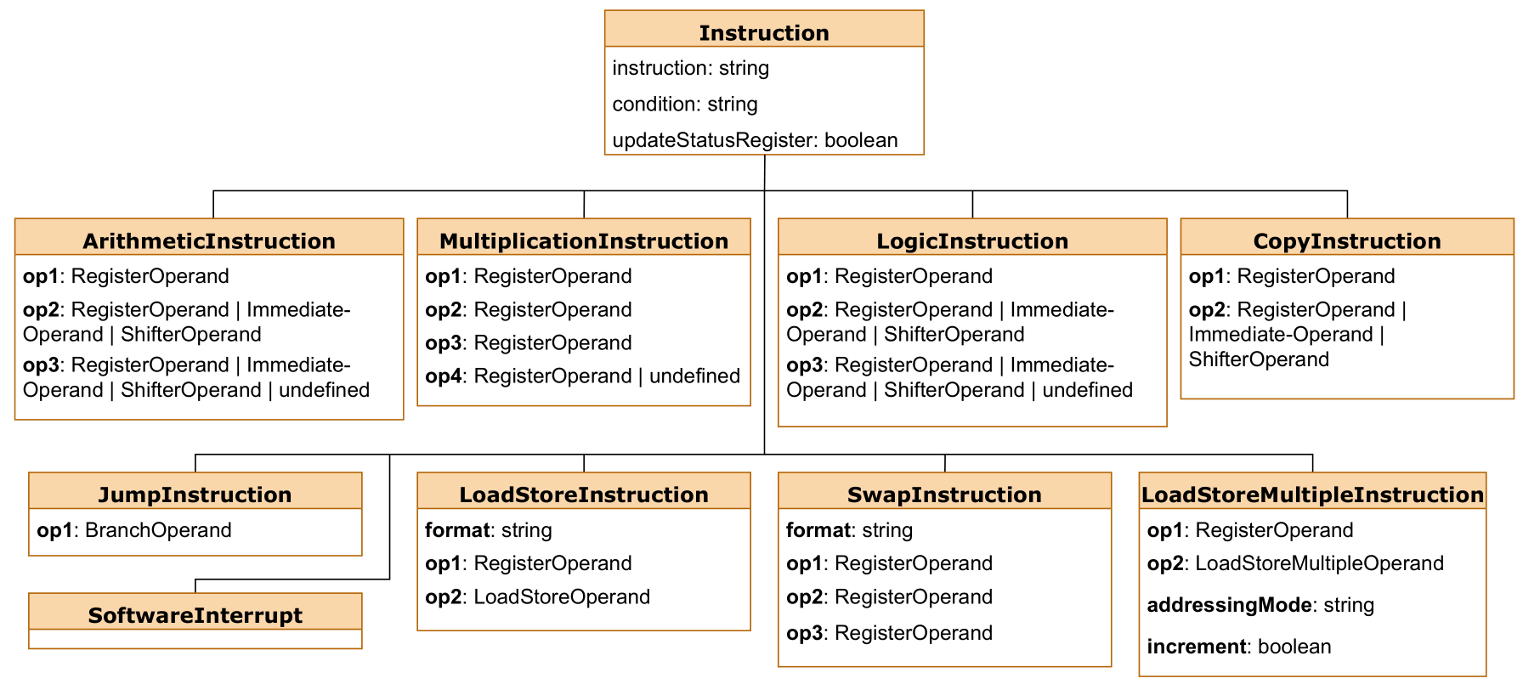
Instruktionen
Einleitung und
Motivation
Theorie
Implementation
Evaluation und
Zusammenfassung

Slide 104
Instruktionen
Einleitung und
Motivation
Theorie
Implementation
Evaluation und
Zusammenfassung

Slide 105
Instruktionen
Einleitung und
Motivation
Theorie
Implementation
Evaluation und
Zusammenfassung

Slide 106
Instruktionen
Einleitung und
Motivation
Theorie
Implementation
Evaluation und
Zusammenfassung

Slide 107
Instruktionen
Einleitung und
Motivation
Theorie
Implementation
Evaluation und
Zusammenfassung

Slide 108
Instruktionen
Einleitung und
Motivation
Theorie
Implementation
Evaluation und
Zusammenfassung

Slide 109
Instruktionen
Einleitung und
Motivation
Theorie
Implementation
Evaluation und
Zusammenfassung

Slide 110
Instruktionen
Einleitung und
Motivation
Theorie
Implementation
Evaluation und
Zusammenfassung

Slide 111
Instruktionen
Einleitung und
Motivation
Theorie
Implementation
Evaluation und
Zusammenfassung

Slide 112
Instruktionen
Einleitung und
Motivation
Theorie
Implementation
Evaluation und
Zusammenfassung

Slide 113
Instruktionen
Einleitung und
Motivation
Theorie
Implementation
Evaluation und
Zusammenfassung

Slide 114
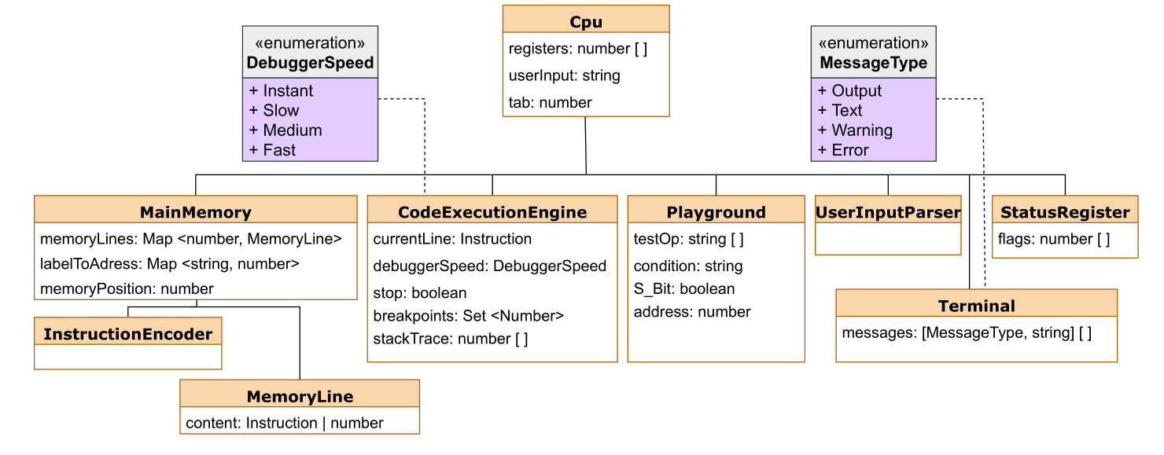
Übersicht
Einleitung und
Motivation
Theorie
Implementation
Evaluation und
Zusammenfassung

Slide 115
Übersicht
Einleitung und
Motivation
Theorie
Implementation
Evaluation und
Zusammenfassung

Slide 116
Übersicht
Einleitung und
Motivation
Theorie
Implementation
Evaluation und
Zusammenfassung

Slide 117
Übersicht
Einleitung und
Motivation
Theorie
Implementation
Evaluation und
Zusammenfassung

Slide 118
Übersicht
Einleitung und
Motivation
Theorie
Implementation
Evaluation und
Zusammenfassung

Slide 119
Übersicht
Einleitung und
Motivation
Theorie
Implementation
Evaluation und
Zusammenfassung

Slide 120
Übersicht
Einleitung und
Motivation
Theorie
Implementation
Evaluation und
Zusammenfassung

Slide 121
Übersicht
Einleitung und
Motivation
Theorie
Implementation
Evaluation und
Zusammenfassung

Slide 122
Übersicht
Einleitung und
Motivation
Theorie
Implementation
Evaluation und
Zusammenfassung

Slide 123
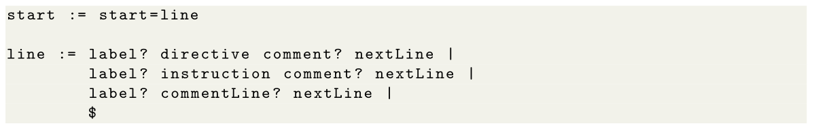
Parser
Einleitung und
Motivation
Theorie
Implementation
Evaluation und
Zusammenfassung
Einteilung der Grammatik in Zeilen:

Slide 124
Parser
Einleitung und
Motivation
Theorie
Implementation
Evaluation und
Zusammenfassung
Einteilung der Grammatik in Zeilen:
Direktiven

Slide 125
Parser
Einleitung und
Motivation
Theorie
Implementation
Evaluation und
Zusammenfassung
Einteilung der Grammatik in Zeilen:
Direktiven
Instruktionen

Slide 126
Parser
Einleitung und
Motivation
Theorie
Implementation
Evaluation und
Zusammenfassung
Einteilung der Grammatik in Zeilen:
Direktiven
Instruktionen
Kommentare

Slide 127
Parser
Einleitung und
Motivation
Theorie
Implementation
Evaluation und
Zusammenfassung
Einteilung der Grammatik in Zeilen:
Direktiven
Instruktionen
Kommentare
Optionales Label und Kommentar

Slide 128
Parser
Einleitung und
Motivation
Theorie
Implementation
Evaluation und
Zusammenfassung
Einteilung der Grammatik in Zeilen:
Direktiven
Instruktionen
Kommentare
Optionales Label und Kommentar
Jede Zeile besitzt weitere Zeile, außer das Ende des Codes $ ist erreicht

Slide 129
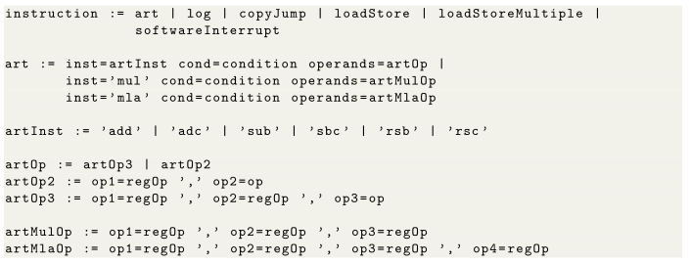
Parser
Einleitung und
Motivation
Theorie
Implementation
Evaluation und
Zusammenfassung
Weitere Einteilung je nach Art der Zeile

Slide 130
Parser
Einleitung und
Motivation
Theorie
Implementation
Evaluation und
Zusammenfassung
Weitere Einteilung je nach Art der Zeile
Instruktionen aufgeteilt in Typen

Slide 131
Parser
Einleitung und
Motivation
Theorie
Implementation
Evaluation und
Zusammenfassung
Weitere Einteilung je nach Art der Zeile
Instruktionen aufgeteilt in Typen
Instruktion:

Slide 132
Parser
Einleitung und
Motivation
Theorie
Implementation
Evaluation und
Zusammenfassung
Weitere Einteilung je nach Art der Zeile
Instruktionen aufgeteilt in Typen
Instruktion:
Name der Instruktion

Slide 133
Parser
Einleitung und
Motivation
Theorie
Implementation
Evaluation und
Zusammenfassung
Weitere Einteilung je nach Art der Zeile
Instruktionen aufgeteilt in Typen
Instruktion:
Name der Instruktion
Bedingung

Slide 134
Parser
Einleitung und
Motivation
Theorie
Implementation
Evaluation und
Zusammenfassung
Weitere Einteilung je nach Art der Zeile
Instruktionen aufgeteilt in Typen
Instruktion:
Name der Instruktion
Bedingung
Operanden

Slide 135
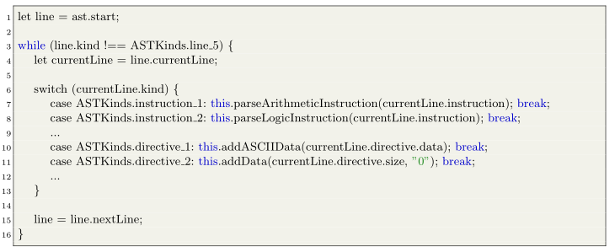
Parser
Einleitung und
Motivation
Theorie
Implementation
Evaluation und
Zusammenfassung
Abarbeiten des abstrakten Syntax Baums Zeile für Zeile

Slide 136
Parser
Einleitung und
Motivation
Theorie
Implementation
Evaluation und
Zusammenfassung
Abarbeiten des abstrakten Syntax Baums Zeile für Zeile
Zuweisen der aktuellen Zeile gefolgt von While-Loop:

Slide 137
Parser
Einleitung und
Motivation
Theorie
Implementation
Evaluation und
Zusammenfassung
Abarbeiten des abstrakten Syntax Baums Zeile für Zeile
Zuweisen der aktuellen Zeile gefolgt von While-Loop:
Aufrufen der korrekten Funktion

Slide 138
Parser
Einleitung und
Motivation
Theorie
Implementation
Evaluation und
Zusammenfassung
Abarbeiten des abstrakten Syntax Baums Zeile für Zeile
Zuweisen der aktuellen Zeile gefolgt von While-Loop:
Aufrufen der korrekten Funktion
Zuweisen der nächsten Zeile

Slide 139
Hauptspeicher
Einleitung und
Motivation
Theorie
Implementation
Evaluation und
Zusammenfassung
Klasse mit Funktionen zum Hinzufügen von Instruktionen, Daten und Labels mit Überprüfung auf Korrektheit

Slide 140
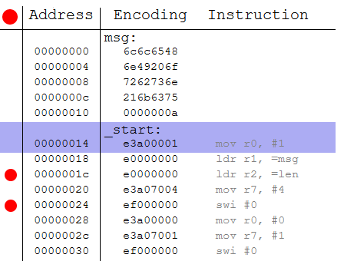
Hauptspeicher
Einleitung und
Motivation
Theorie
Implementation
Evaluation und
Zusammenfassung
Klasse mit Funktionen zum Hinzufügen von Instruktionen, Daten und Labels mit Überprüfung auf Korrektheit
Anzeige des Hauptspeichers:

Slide 141
Hauptspeicher
Einleitung und
Motivation
Theorie
Implementation
Evaluation und
Zusammenfassung
Klasse mit Funktionen zum Hinzufügen von Instruktionen, Daten und Labels mit Überprüfung auf Korrektheit
Anzeige des Hauptspeichers:
Breakpoints

Slide 142
Hauptspeicher
Einleitung und
Motivation
Theorie
Implementation
Evaluation und
Zusammenfassung
Klasse mit Funktionen zum Hinzufügen von Instruktionen, Daten und Labels mit Überprüfung auf Korrektheit
Anzeige des Hauptspeichers:
Breakpoints
Adresse

Slide 143
Hauptspeicher
Einleitung und
Motivation
Theorie
Implementation
Evaluation und
Zusammenfassung
Klasse mit Funktionen zum Hinzufügen von Instruktionen, Daten und Labels mit Überprüfung auf Korrektheit
Anzeige des Hauptspeichers:
Breakpoints
Adresse
Kodierung bzw. Daten

Slide 144
Hauptspeicher
Einleitung und
Motivation
Theorie
Implementation
Evaluation und
Zusammenfassung
Klasse mit Funktionen zum Hinzufügen von Instruktionen, Daten und Labels mit Überprüfung auf Korrektheit
Anzeige des Hauptspeichers:
Breakpoints
Adresse
Kodierung bzw. Daten
Instruktion

Slide 145
Hauptspeicher
Einleitung und
Motivation
Theorie
Implementation
Evaluation und
Zusammenfassung
Klasse mit Funktionen zum Hinzufügen von Instruktionen, Daten und Labels mit Überprüfung auf Korrektheit
Anzeige des Hauptspeichers:
Breakpoints
Adresse
Kodierung bzw. Daten
Instruktion
Hervorheben der aktuellen Instruktion

Slide 146
Code Execution Engine
Einleitung und
Motivation
Theorie
Implementation
Evaluation und
Zusammenfassung
Klasse zur Ausführung der Instruktionen im Hauptspeicher

Slide 147
Code Execution Engine
Einleitung und
Motivation
Theorie
Implementation
Evaluation und
Zusammenfassung
Klasse zur Ausführung der Instruktionen im Hauptspeicher
Aufgeteilt in 3 Hauptfunktionen:

Slide 148
Code Execution Engine
Einleitung und
Motivation
Theorie
Implementation
Evaluation und
Zusammenfassung
Klasse zur Ausführung der Instruktionen im Hauptspeicher
Aufgeteilt in 3 Hauptfunktionen:
1. continue()

Slide 149
Code Execution Engine
Einleitung und
Motivation
Theorie
Implementation
Evaluation und
Zusammenfassung
Klasse zur Ausführung der Instruktionen im Hauptspeicher
Aufgeteilt in 3 Hauptfunktionen:
1. continue()
Asynchrone Funktion mit unterschiedlichen Debugger-Geschwindigkeiten

Slide 150
Code Execution Engine
Einleitung und
Motivation
Theorie
Implementation
Evaluation und
Zusammenfassung
Klasse zur Ausführung der Instruktionen im Hauptspeicher
Aufgeteilt in 3 Hauptfunktionen:
1. continue()
Asynchrone Funktion mit unterschiedlichen Debugger-Geschwindigkeiten
Überprüft Abbruchbedingungen (Breakpoints, Ende einer Subroutine)

Slide 151
Code Execution Engine
Einleitung und
Motivation
Theorie
Implementation
Evaluation und
Zusammenfassung
Klasse zur Ausführung der Instruktionen im Hauptspeicher
Aufgeteilt in 3 Hauptfunktionen:
1. continue()
Asynchrone Funktion mit unterschiedlichen Debugger-Geschwindigkeiten
Überprüft Abbruchbedingungen (Breakpoints, Ende einer Subroutine)
Ruft Funktion zum Ausführen der nächsten Instruktion auf

Slide 152
Code Execution Engine
Einleitung und
Motivation
Theorie
Implementation
Evaluation und
Zusammenfassung
Klasse zur Ausführung der Instruktionen im Hauptspeicher
Aufgeteilt in 3 Hauptfunktionen:
1. continue()
Asynchrone Funktion mit unterschiedlichen Debugger-Geschwindigkeiten
Überprüft Abbruchbedingungen (Breakpoints, Ende einer Subroutine)
Ruft Funktion zum Ausführen der nächsten Instruktion auf
Aktualisierung der Benutzeroberfläche

Slide 153
Code Execution Engine
Einleitung und
Motivation
Theorie
Implementation
Evaluation und
Zusammenfassung
2. executeNextInstruction()

Slide 154
Code Execution Engine
Einleitung und
Motivation
Theorie
Implementation
Evaluation und
Zusammenfassung
2. executeNextInstruction()
Überprüft korrekt ausgerichtete Adresse

Slide 155
Code Execution Engine
Einleitung und
Motivation
Theorie
Implementation
Evaluation und
Zusammenfassung
2. executeNextInstruction()
Überprüft korrekt ausgerichtete Adresse
Holt nächste Instruktion aus Hauptspeicher

Slide 156
Code Execution Engine
Einleitung und
Motivation
Theorie
Implementation
Evaluation und
Zusammenfassung
2. executeNextInstruction()
Überprüft korrekt ausgerichtete Adresse
Holt nächste Instruktion aus Hauptspeicher
Aktualisiert Stacktrace

Slide 157
Code Execution Engine
Einleitung und
Motivation
Theorie
Implementation
Evaluation und
Zusammenfassung
2. executeNextInstruction()
Überprüft korrekt ausgerichtete Adresse
Holt nächste Instruktion aus Hauptspeicher
Aktualisiert Stacktrace
3. executeInstruction()

Slide 158
Code Execution Engine
Einleitung und
Motivation
Theorie
Implementation
Evaluation und
Zusammenfassung
2. executeNextInstruction()
Überprüft korrekt ausgerichtete Adresse
Holt nächste Instruktion aus Hauptspeicher
Aktualisiert Stacktrace
3. executeInstruction()
Überprüft Ausführungsbedingung

Slide 159
Code Execution Engine
Einleitung und
Motivation
Theorie
Implementation
Evaluation und
Zusammenfassung
2. executeNextInstruction()
Überprüft korrekt ausgerichtete Adresse
Holt nächste Instruktion aus Hauptspeicher
Aktualisiert Stacktrace
3. executeInstruction()
Überprüft Ausführungsbedingung
Ruft korrekte Funktion, je nach Typ der Instruktion auf

Slide 160
Code Execution Engine
Einleitung und
Motivation
Theorie
Implementation
Evaluation und
Zusammenfassung
2. executeNextInstruction()
Überprüft korrekt ausgerichtete Adresse
Holt nächste Instruktion aus Hauptspeicher
Aktualisiert Stacktrace
3. executeInstruction()
Überprüft Ausführungsbedingung
Ruft korrekte Funktion, je nach Typ der Instruktion auf
Aktualisiert Register, Hauptspeicher

Slide 161
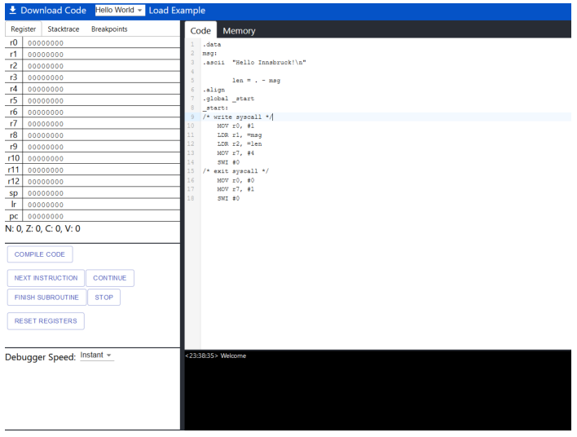
Benutzeroberfläche
Einleitung und
Motivation
Theorie
Implementation
Evaluation und
Zusammenfassung

Slide 162
Benutzeroberfläche
Einleitung und
Motivation
Theorie
Implementation
Evaluation und
Zusammenfassung
Header mit Download-Button und Dropdown- Menü zum Laden von Beispielen

Slide 163
Benutzeroberfläche
Einleitung und
Motivation
Theorie
Implementation
Evaluation und
Zusammenfassung
Header mit Download-Button und Dropdown- Menü zum Laden von Beispielen
Aktuelle Register, Stacktrace und Breakpoints

Slide 164
Benutzeroberfläche
Einleitung und
Motivation
Theorie
Implementation
Evaluation und
Zusammenfassung
Header mit Download-Button und Dropdown- Menü zum Laden von Beispielen
Aktuelle Register, Stacktrace und Breakpoints
Debugger

Slide 165
Benutzeroberfläche
Einleitung und
Motivation
Theorie
Implementation
Evaluation und
Zusammenfassung
Header mit Download-Button und Dropdown- Menü zum Laden von Beispielen
Aktuelle Register, Stacktrace und Breakpoints
Debugger
Optionen

Slide 166
Benutzeroberfläche
Einleitung und
Motivation
Theorie
Implementation
Evaluation und
Zusammenfassung
Header mit Download-Button und Dropdown- Menü zum Laden von Beispielen
Aktuelle Register, Stacktrace und Breakpoints
Debugger
Optionen
Feld für Benutzereingabe

Slide 167
Benutzeroberfläche
Einleitung und
Motivation
Theorie
Implementation
Evaluation und
Zusammenfassung
Header mit Download-Button und Dropdown- Menü zum Laden von Beispielen
Aktuelle Register, Stacktrace und Breakpoints
Debugger
Optionen
Feld für Benutzereingabe
Terminal

Slide 168
Live Demo
Einleitung und
Motivation
Theorie
Implementation
Evaluation und
Zusammenfassung

Slide 169
Evaluation
Einleitung und
Motivation
Theorie
Implementation
Evaluation und
Zusammenfassung
Korrektheit getestet mit Beispielen aus Vorlesung/ Proseminar – Verfügbar über Dropdown-Menü in der Webanwendung

Slide 170
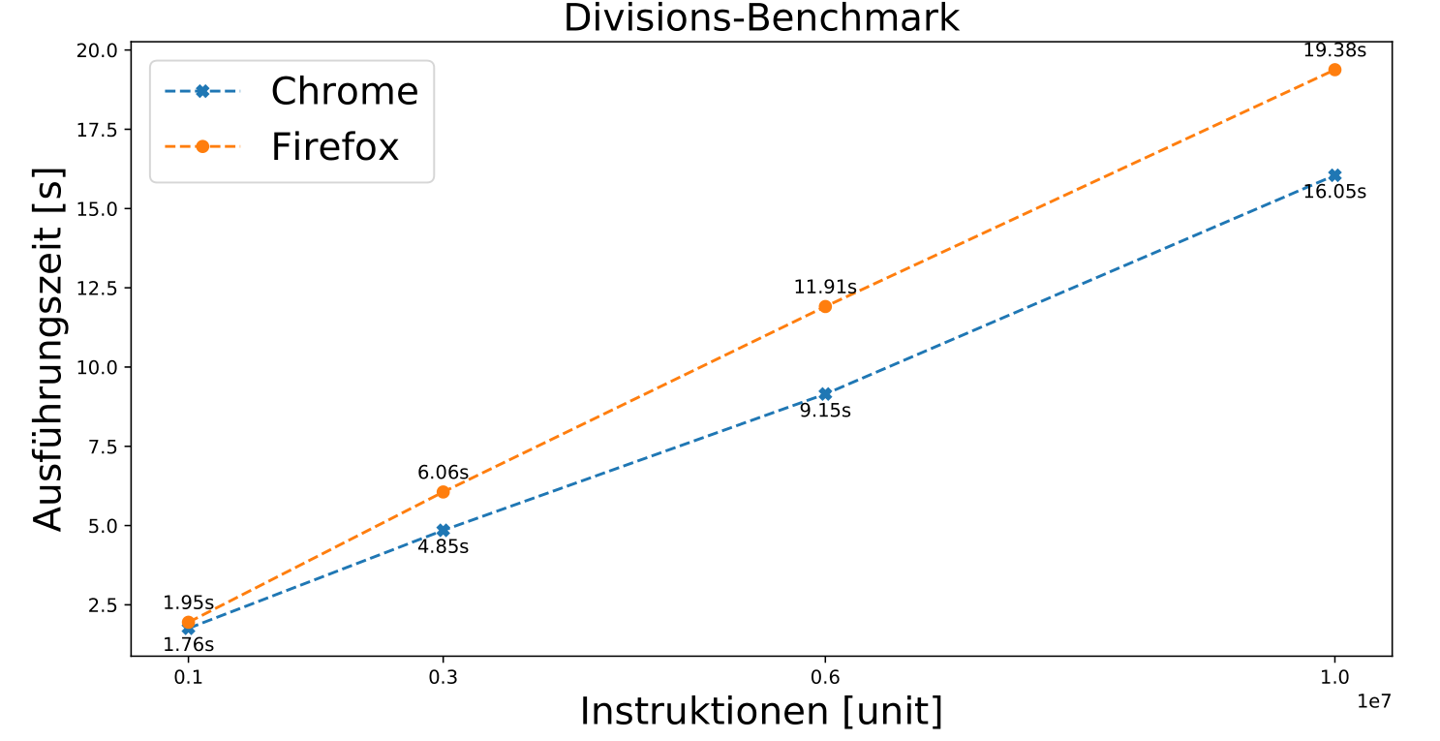
Evaluation
Einleitung und
Motivation
Theorie
Implementation
Evaluation und
Zusammenfassung
Korrektheit getestet mit Beispielen aus Vorlesung/ Proseminar – Verfügbar über Dropdown-Menü in der Webanwendung
Benchmark für Ausführungszeit (i5-4450 @ 3.20 GHz):

Slide 171
Evaluation
Einleitung und
Motivation
Theorie
Implementation
Evaluation und
Zusammenfassung
Korrektheit getestet mit Beispielen aus Vorlesung/ Proseminar – Verfügbar über Dropdown-Menü in der Webanwendung
Benchmark für Ausführungszeit (i5-4450 @ 3.20 GHz):
Arithmetische Instruktionen (Divisions-Beispiel) – 507000 Inst/s (Firefox) bzw. 616000 Inst/s (Chrome)

Slide 172
Evaluation
Einleitung und
Motivation
Theorie
Implementation
Evaluation und
Zusammenfassung
Korrektheit getestet mit Beispielen aus Vorlesung/ Proseminar – Verfügbar über Dropdown-Menü in der Webanwendung
Benchmark für Ausführungszeit (i5-4450 @ 3.20 GHz):
Arithmetische Instruktionen (Divisions-Beispiel) – 507000 Inst/s (Firefox) bzw. 616000 Inst/s (Chrome)
Lade- und Speicherinstruktionen (Pascal-Beispiel) – 374000 Inst/s (Firefox) bzw. 506000 Inst/s (Chrome)

Slide 173
Zusammenfassung
Einleitung und
Motivation
Theorie
Implementation
Evaluation und
Zusammenfassung
Simulator mit allen nötigen Teilen einer ARMv5 Entwicklungsumgebung um Assembler Programme schreiben, debuggen und analysieren zu können

Slide 174
Zusammenfassung
Einleitung und
Motivation
Theorie
Implementation
Evaluation und
Zusammenfassung
Simulator mit allen nötigen Teilen einer ARMv5 Entwicklungsumgebung um Assembler Programme schreiben, debuggen und analysieren zu können
Ausreichende Performance für die kleinen PS-Programme

Slide 175
Zusammenfassung
Einleitung und
Motivation
Theorie
Implementation
Evaluation und
Zusammenfassung
Simulator mit allen nötigen Teilen einer ARMv5 Entwicklungsumgebung um Assembler Programme schreiben, debuggen und analysieren zu können
Ausreichende Performance für die kleinen PS-Programme
Aufteilung in Operanden, Instruktionen und Teile einer CPU um Erweiterung durch zusätzliche Funktionen zu erleichtern

Slide 176
Referenzen
[1] ARM Limited. GNU Toolchain for ARM processors. Zugegriffen am: 29.09.2021. https://developer.arm.com/tools-and-software/open-source-software/developer-tools/gnu-toolchain.
[2] ARM Limited. ARMv5 Architecture Reference Manual - Issue I, 2005.
[3] G. Bierman, M. Abadi, and M. Torgersen. Understanding TypeScript. In ECOOP 2014 – Object-Oriented Programming, pages 257–281, 2014.
[4] E. Blem, J. Menon, and K. Sankaralingam. Power struggles: Revisiting the RISC vs. CISC debate on contemporary ARM and x86 architectures. In 2013 IEEE 19th International Symposium on High Performance Computer Architecture (HPCA), 2013.
[5] E. Davey. tsPEG: A PEG Parser Generator for TypeScript. Zugegriffen am: 29.09.2021. https://github.com/EoinDavey/tsPEG.
[6] Facebook. React. Zugegriffen am: 29.09.2021. https://reactjs.org/.
[7] B. Ford. Parsing Expression Grammars: A Recognition-Based Syntactic Foundation. SIGPLAN Not., 39(1):111–122, January 2004.
[8] P. Knaggs. ARM Assembly Language Programming, 2016.
[9] L . Lee. Fast context-free grammar parsing requires fast boolean matrix multiplication. J. ACM, 49(1), January 2002.
[10] Microsoft. TypeScript. Zugegriffen am: 29.09.2021 . https://www.typescriptlang.org/.
[11] Microsoft. Windows Subsystem for Linux. Zugegriffen am: 29.09.2021. https://docs.microsoft.com/en-us/windows/wsl/install-win10.
[12] The GNU Project. GDB: The GNU Project Debugger. Zugegriffen am: 29.09.2021. https://www.gnu.org/software/gdb/.
[13] The QEMU Project Developers. QEMU User Mode Emulation. Zugegriffen am: 29.09.2021. https://qemu.readthedocs.io/en/latest/user/index.html.
[14] H. Wong. CPUlator: A CPU and I/O device simulator. Zugegriffen am: 29.09.2021. https://cpulator.01xz.net/?sys=arm.
[15] J. Mossberg. Use GDB on an ARM assembly program. Zugegriffen am: 04.03.2021. https://jacobmossberg.se/posts/2017/01/17/use-gdb-on-arm-assembly-program.html

Slide 177


